Slide 1
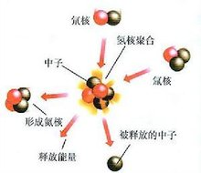
1、试题解析
2020年全国卷Ⅱ理综物理高考试题第18题
2、试题评析
解析 交流 研讨
3、教学建议

Slide 2
1、试题解析
18．氘核 可通过一系列聚变反应释放能量，其总效果可用反应式
表示。海水中富含氘，已知1kg海水中含有的氘核约为1.0×10²²个，若全都发生聚变反应，其释放的能量与质量为M的标准煤燃烧时释放的热量相等；已知1 kg标准煤燃烧释放的热量约为2.9×10⁷ J，1 MeV= 1.6×10^{–13} J，则M约为
A．40 kg B．100 kg C．400 kg D．1 000 kg

Slide 3
考查：聚变反应、核反应方程
解析：由反应式可知6个氘聚变可释放43.15Mev的能量，故1Kg海水中含有1.0×10²²个氘核可释放的能量约为$\frac{1.0×{10}^{22}}{6}×43.15×1.6×{10}^{−13}J=1.151×{10}^{10}J$,该能量相当于质量为M的标准煤燃烧时释放的热量，故M=$\frac{1.151×{10}^{10}}{2.9×{10}^{7}}Kg≈400Kg$。
故C正确

Slide 4
2、试题评析
命题思路：本题以海水中氘的聚变反应为背景，与传统的煤燃烧进行对比，在考查学生基本计算能力的同时，也响应了新能源开发的号召，激发学生对科技创新的探索精神。更加重视探究性学习和联系生活实际的理念，培养学生的综合素质。

Slide 5
考察方向：以具体情景为依托，注重理论联系实际，考察聚变反应、核反应方程、能量对比。情景化试题是考查学生物理学科素养的重要载体。高考物理命题一直注重理论联系实际，结合生产生活，以最基本的物理规律为出发点，凸显物理学科在实际生活中的应用价值。

Slide 6
总体评价：命题坚持以高考评价体系为基础，坚持“信息切入 能力考查”的原则。在考查要求方面稳中求新。相比前几年，近两年全国II卷物理试卷对学生基本计算能力要求逐步提升，对今后的物理教学具有一定的指导意义。

Slide 7
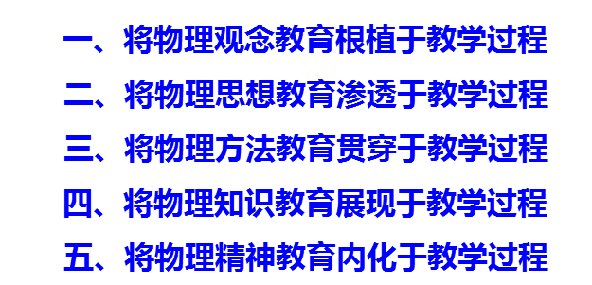
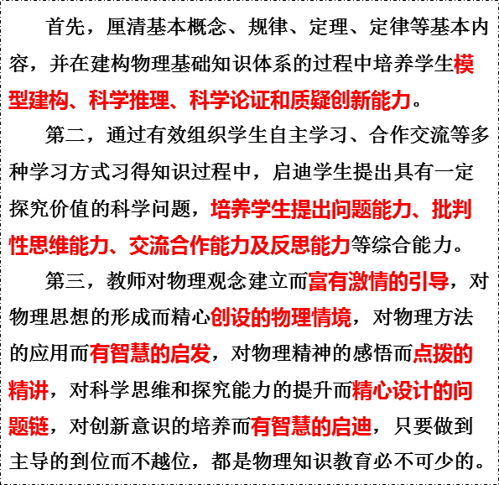

Slide 8
Thank you for your
attention and not sleeping !
谨请批评指正 ！

